Slide 1
IÇAMENTO SPRINT 1 . EFEAER

Slide 2
Análise de projeto slide 2
IÇAMENTO
LOCOMOÇÃO DOS REVESTIMENTOS
DESAFIOS
SEGURANÇA NO TRABALHO
QUANTIDADE DE OPERÁRIOS NECESSÁRIOS

Slide 3
Análise de projeto slide 2
IÇAMENTO
NÃO DEIXAR MARCAS NA PEÇA
GARANTIR A SEGURANÇA DO MATERIAL E DE TODOS OS TRABALHADORES
REQUISITOS
FÁCIL MANUSEIO
IÇAMENTO FEITO NA POSIÇÃO DE ENCAIXE
GARANTIR A ERGONOMIA DO TRABALHADOR
DIMINUIR O MÚMERO DE OPERADORES

Slide 4
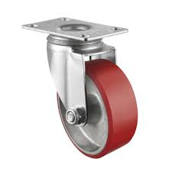
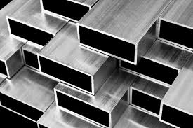
Análise de projeto slide 7
IÇAMENTO
ORÇAMENTO
MESA:
Mesa fabricada (Unid.) = R$500 – R$700
4 rodízios = R$40 – R$70
BERÇO:
Alumínio 1050 = R$300
Manta de EVA = R$30 – R$40

Slide 5
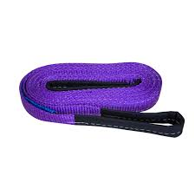
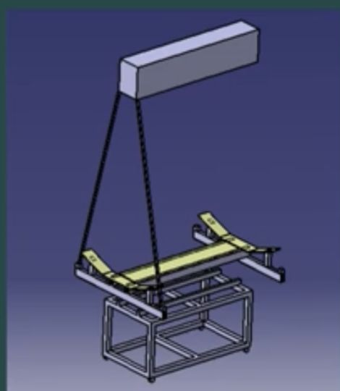
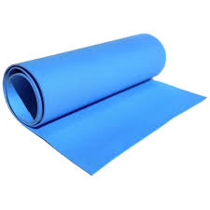
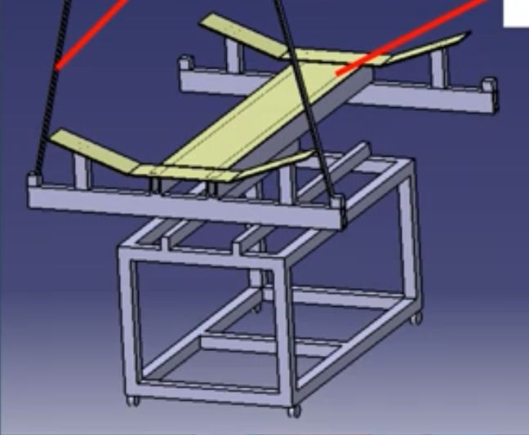
Análise de projeto slide 7
IÇAMENTO
PROJETO

Slide 6
Análise de projeto slide 3
IÇAMENTO
FALTA DEFINIR
Qual será as dimensões da mesa?
Qual será as dimensões do berço?
Como será prendido os revestimentos no berço?
Como vai prender as slings no berço?
Qual treliça será utilizada?

Slide 7
Análise de projeto slide 6
IÇAMENTO
PRÓXIMAS SPRINTS
DEFINIR CUSTO DA MÃO DE OBRA
COMO SERÁ A INSPEÇÃO ANUAL DO BERÇO
COMO SERÁ IMPLEMETADO O PROJETO NA EMPRESA
FINALIZAÇÃO DO MODELO 3D

Slide 8
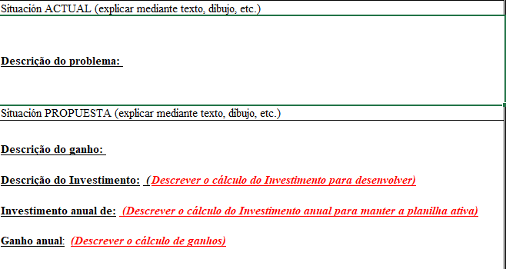
Análise de projeto slide 6
IÇAMENTO
IDEIA

Slide 9
Obrigado

